Slide 1
حَرْفُ البَاء

Slide 2
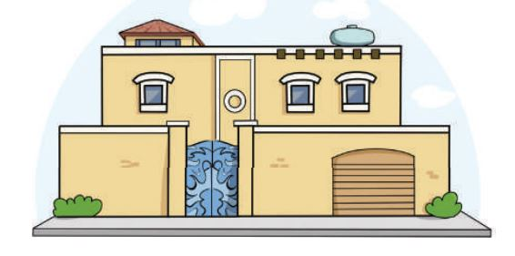
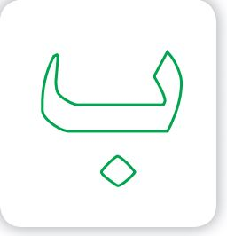
أُسَمِّيْ الحَرفَ و أُلَوِّنُهُ :

Slide 3
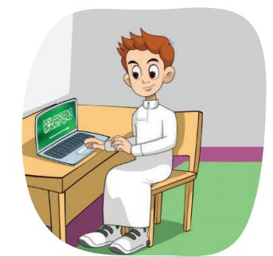
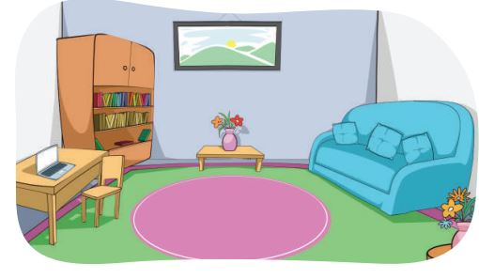
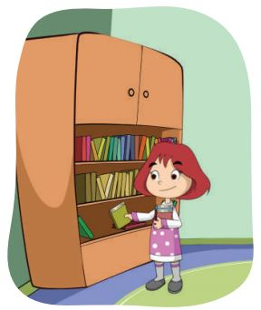
ب
ألاحِظ الصُّوَر و أقْرَأ :
قَالَ فَوَّازٌ :
فيْ بَيْتِنَا مَكْتَبَةٌ فِيْهَا كُتُبٌ و حَاسُوبٌ . أُخْتِيْ نُوْرَةُ تَرَتِّبُ الْكُتُب , و أنِا أُلَوِّنُ عَلَمَ بِلَادِيْ .

Slide 4
أقْرَأ الكَلِمَات ثمَّ أجرِّد الحَرِف:
تُرَتِّبُ
مَكْتَبَة
بِلُادِي
ـبُ
ـبَـ
بِـ

Slide 5
أُميِّز بَيِن الصَّوت القَصِيْر و الصَّوت الطَّويْل (المَدْ) :
بِـ
بُـ
بَـ
صَوْت قَصِير لِعَدَم وُجُود مَد
بِيـ
بُو
بَا
صَوْتْ طَوِيْل لِوُجُود مَد

Slide 6
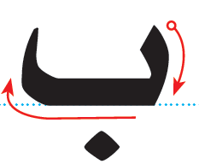
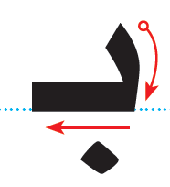
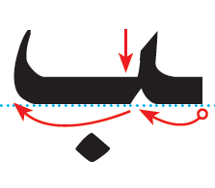
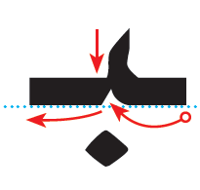
أُلاحِظ كِتَابِة الْحَرْف :

Slide 7
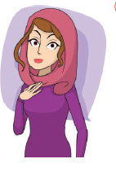
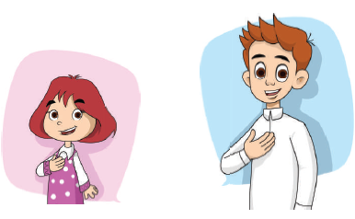
أُحَاكِي ياسراً باسْتِخْدَام (أنا):
أَنَا مَرْيَمْ
هَذَا قِطَارٌ
أَنَا نُوْرَة
أَنَا فَوَّاز
أَنَا يَاسِر
هَذِهِ سَيَّارَةٌ

Slide 8
أَرْسُمْ دَائِرَة حَوْلَ الحَرِفْ ثمَّ اكْتُبُهُ :
جَبَل
كِتَاب
بَحْر
بَيْض
ـبَـ
ب
بَـ
بَـ

Slide 9
مَكْتَبَة
أكمل الحِرْف النَّاقِص ( بـ / ـبـ / ـب )
مكتـ....ـة
بَاب
....ـاب
كُتُـ....
كُتُب

Slide 10
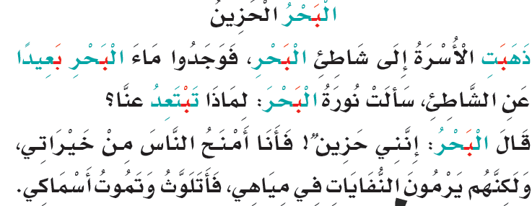
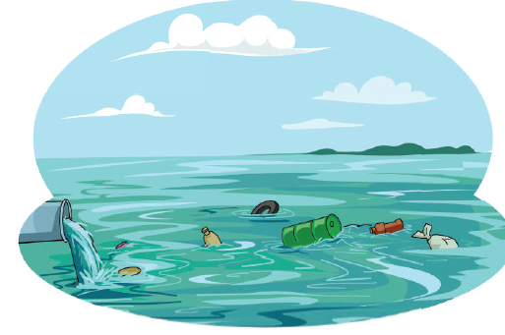
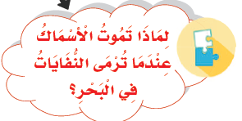
إِثْرَائِيْ
لأنَّ النُّفَايات تُلَوثُ ماءَ البَحْرِ و تتسَمَّمُ الأسْمَاكُ

Slide 11
انتهى الدرس

